Slide 1


Virtual DOM及diff算法

Slide 2
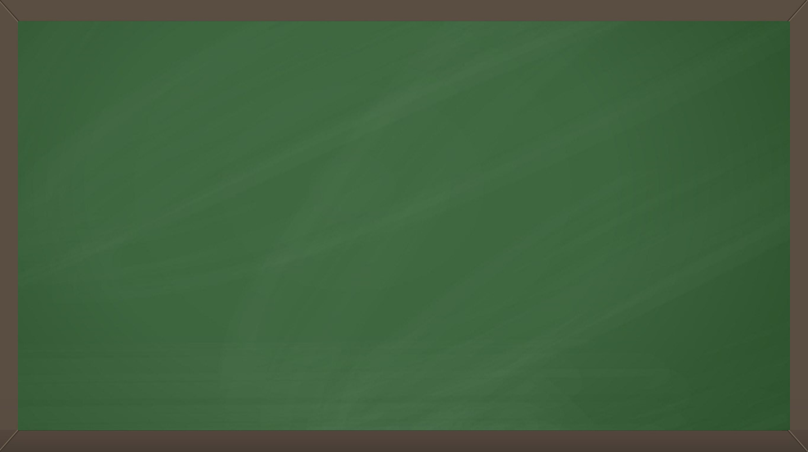






目录
CONTENTS
01
02
Virtual DOM
diff算法
TITLE
TITLE

Slide 3

Virtual DOM

Slide 4
方法论
01
Why
TITLE
02
How
TITLE
03
What
TITLE

Slide 5

Why
传统前端的编程方式是命令式的，直接操纵 DOM，告诉浏览器该怎么干。这样的问题就是，大量的代码被用于操作 DOM 元素，且代码可读性差，可维护性低。
前端性能优化的一个秘诀就是尽可能少地操作DOM,不仅仅是DOM相对较慢,更因为频繁变动DOM会造成浏览器的回流或者重回,这些都是性能的杀手,因此我们需要这一层抽象,在patch过程中尽可能地一次性将差异更新到DOM中,这样保证了DOM不会出现性能很差的情况.
基于性能和可维护性的取舍，虚拟dom可以为你掩盖底层的 DOM 操作，让你用更声明式的方式来描述你的目的，从而让你的代码更容易维护。
我们不仅可以通过函数式的 UI 编程方式来写我们的代码，因为有了虚拟 dom的抽象过程，我们也可以把这个dom映射实现到多端，如react-native,weex。以及ssr和同构渲染

Slide 6
how
如何实现一个虚拟dom？
1: compiler编译过程：先把template 通过正则转换成ast，进行optimize，最后generate生成一个render字符串。（jsx是通过babel转换成render字符串）
2:render字符串生成一个虚拟 dom 对象
3: 数据操作，其他dom事件会重新生成一个新的虚拟dom对象
4: 比较新旧虚拟dom二者不同，（diff算法）
5: 把最小化的差异应用到真正的dom树上
生成虚拟dom不是我们这节课的重点，重点是diff 算法，因此编译过程的处理略过

Slide 7
What
通过简单了解为什么要使用虚拟dom,以及如何实现虚拟dom
得出以下总结：
vdom 是虚拟 DOM（Virtual DOM）的简称，指的是用 JS 模拟的 DOM 结构，将 DOM 变化的对比放在 JS 层来做。换句话说，vdom 就是 JS 对象。
补充：
虚拟dom并不一定比原生操作 DOM 快，在一个大型列表所有数据都变了的情况下，直接操作innerHtml反而更快，因为本质上虚拟dom最后还是要映射到真实的dom操作。虚拟dom是在现有的情况下，基于可维护性的考虑，在你不需要手动优化的情况下，给你提供一个过的去的性能

Slide 8
vdom结构
vue: VNode类有很多属性，为了便于了解，因此只简单的抽象了以下的属性，了解以下属性有助于后续diff比较的分析

Slide 9
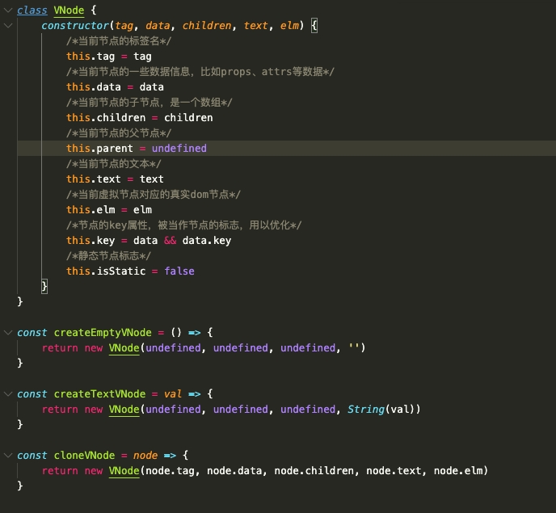

Slide 10
dom操作，跨端
Virtual DOM 终归只是一些 JavaScript 对象罢了，那么最终是如何调用不同平台的 API 的呢？这就需要依赖一层适配层了，根据 platform 区分不同平台来执行当前平台对应的API，而对外则是提供了一致的接口，供 Virtual DOM 来调用。如图

Slide 11
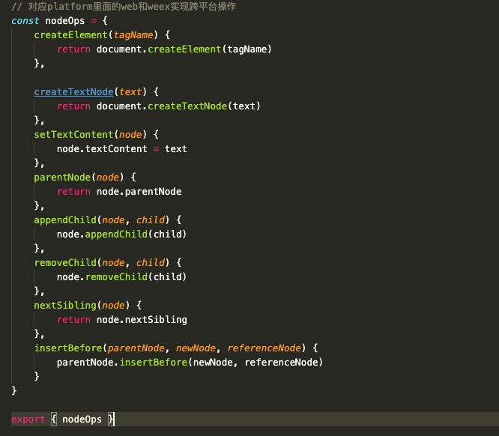

Slide 12
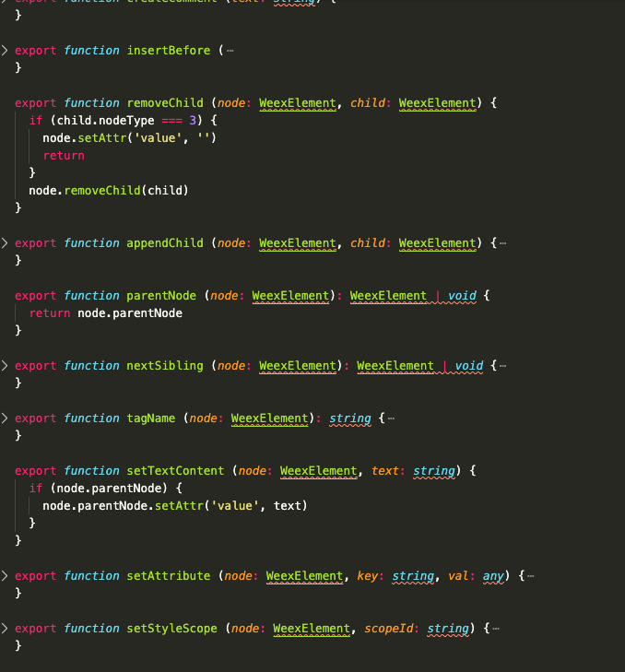

Slide 13
diff算法

Slide 14
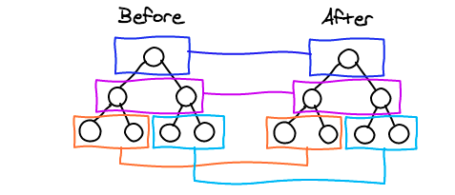
diff算法
简介
Diff算法的作用是用来计算出 Virtual DOM 中被改变的部分，然后针对该部分进行原生DOM操作，而不用重新渲染整个页面。vuediff算法思想来源于snabbdom，复杂度为O(n)。
同层级比较，二端对比，引用一张经典图

Slide 15
diff算法
vue diff算法入口src/core/vdom/patch.js 为了便于了解自己实现了一套简化的patch处理
首先让我们来简单的一些通用封装好的方法，方便后续理解，后续打通不地方需要使用

Slide 16
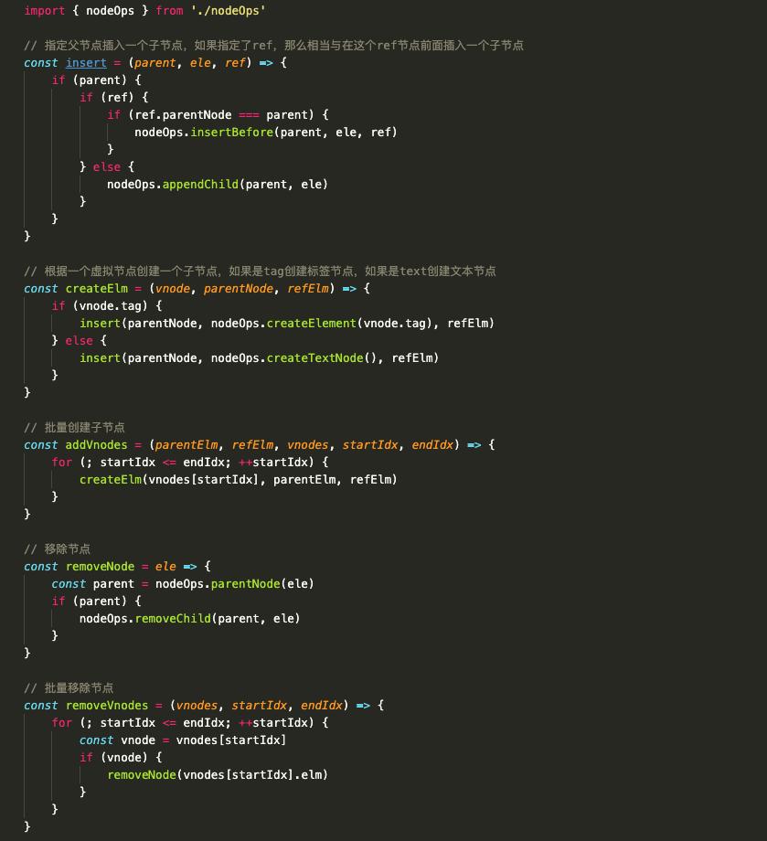

Slide 17
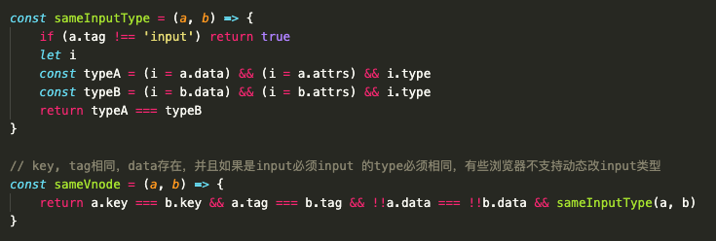
只有当 key、 tag、 isComment（是否为注释节点）、 data同时定义（或不定义），同时满足当标签类型为 input 的时候 type 相同（某些浏览器不支持动态修改<input>类型，所以他们被视为不同类型）即可。
同一个类型的节点，就需要进行对比更新，深入检查他们的子节点。如果完全不是同一个类型的节点，就只能动态操作，比如删除老节点，新增新节点等。例如：div节点变成span节点。

Slide 18
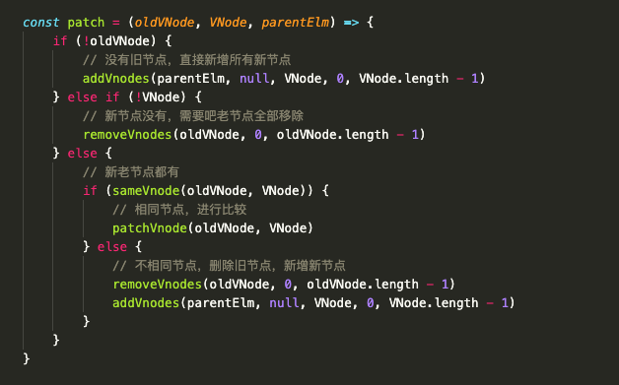
入口方法patch

Slide 19
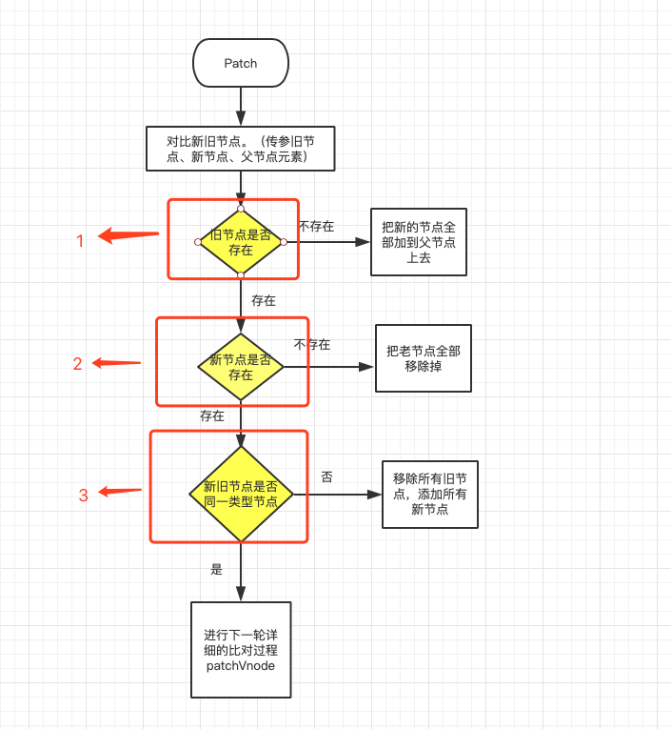

Slide 20
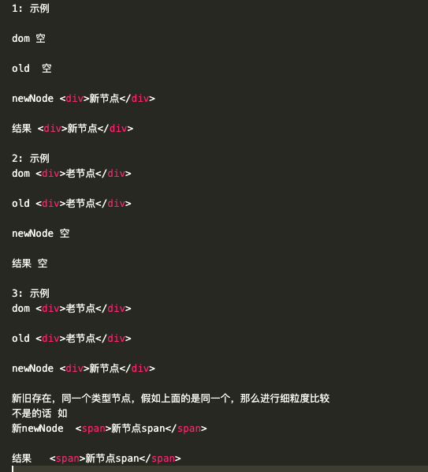

Slide 21
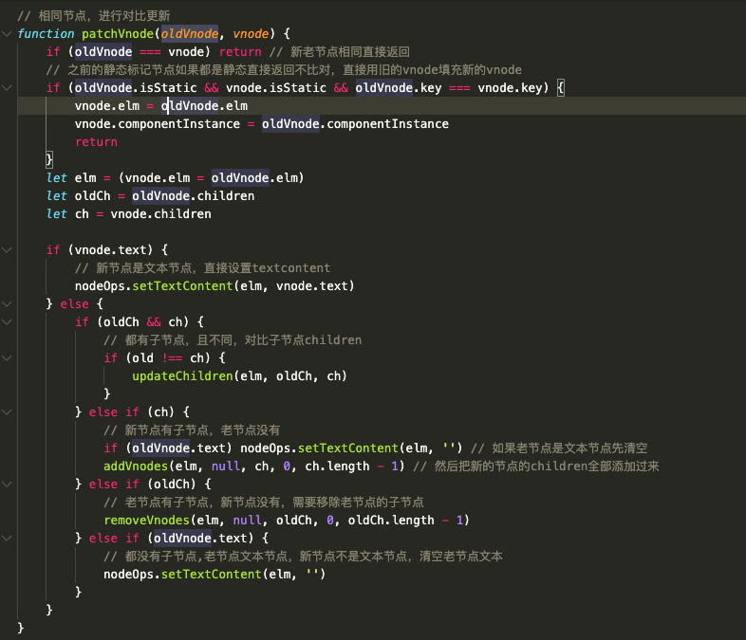
细粒度对比patchVnode

Slide 22
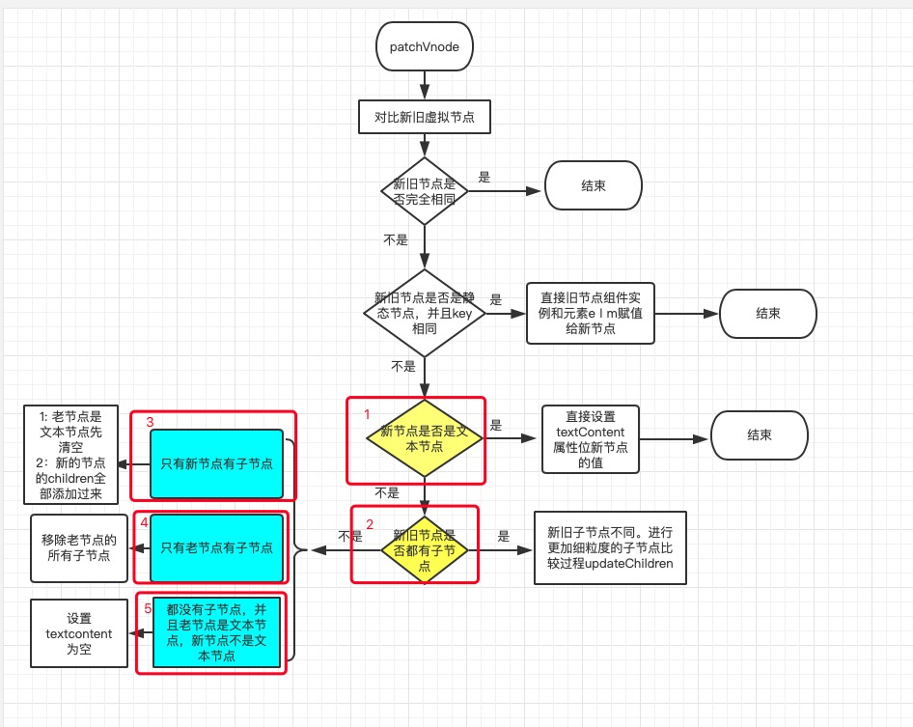

Slide 23
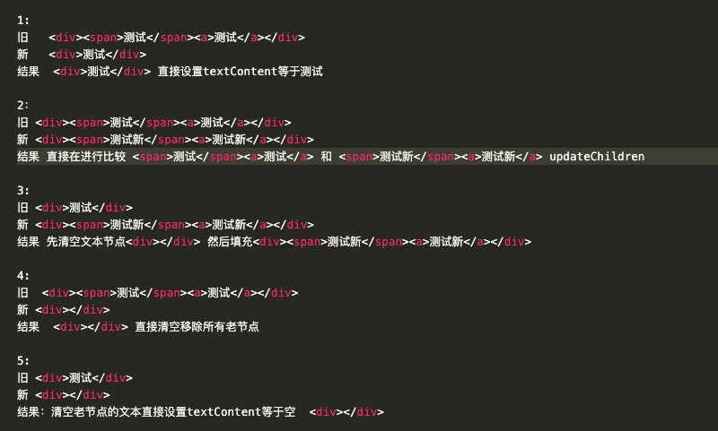

Slide 24
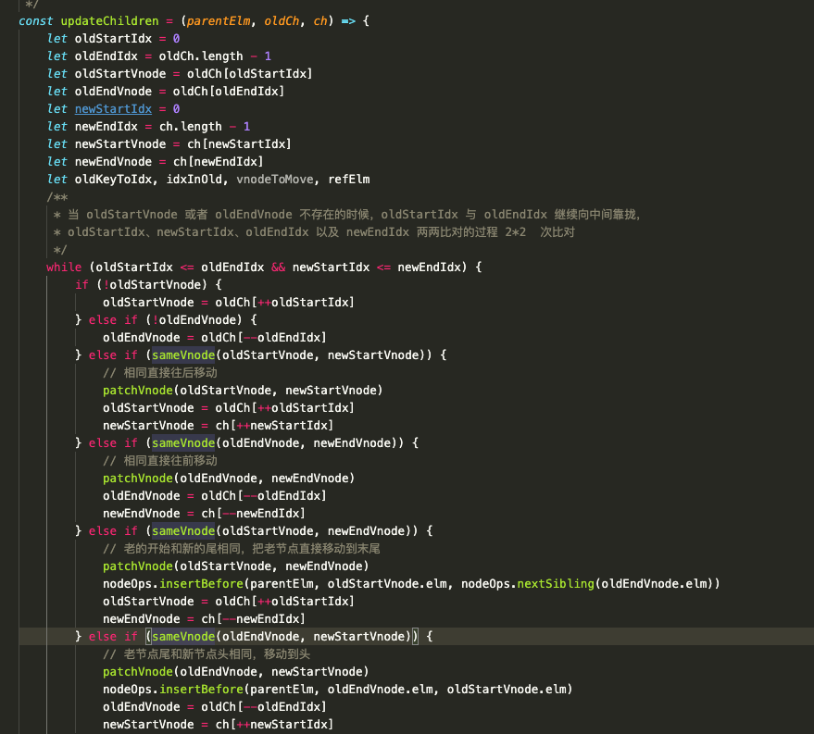
核心对比updateChildren

Slide 25
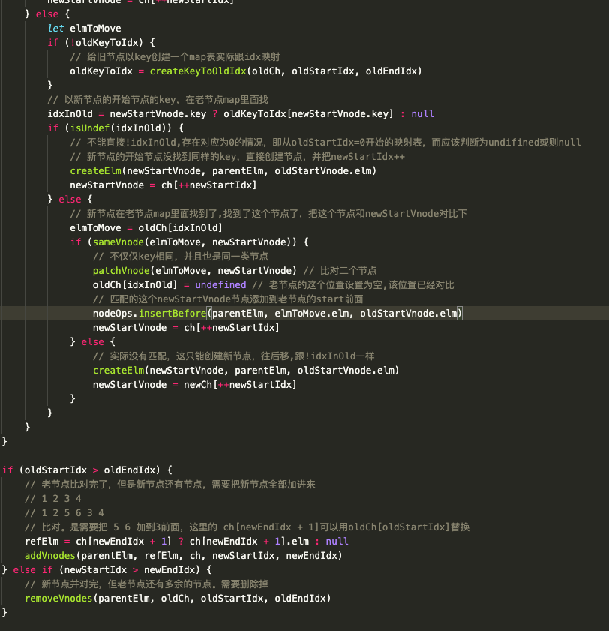

Slide 26
updateChildren
让我们来整理下大体的流程
1: 分别给新旧vnode 首尾都设置二个指针变量
2: 新的vnode的二个变量和旧vnode的二个变量进行两两比较（sameVnode），一共四种比较方式：旧头部 - 新头部、旧尾部-新尾部、旧头部-新尾部、旧尾部-新头部，每一次比较完都会移动下指针，让指针往中间靠拢
3: 如果都不满足，进行一层更加复杂点的比较处理，后面会讲
4: 无论那一方的指针处理完了，就结束循环 （即旧的头部指针大于旧的尾部指针 或者 新的头部指针大于新的尾部指针）

Slide 27
updateChildren
其实在我的理解里面：有几个原则对于理解这些点有一些帮助：
1: 始终以旧虚拟dom为基准，以新dom为参考物,在对比过程中生成新的dom
2:两两比对成功以后都会把各自的指针移动，并且进行patchvnode (同类性节点需要详细比较，并且分别比较这二个的子节点)，1:旧头跟新头，2:旧尾跟新尾匹配，旧节点指针移动以后，移动前的这个节点固定存在该元素在dom上，如果3是旧头跟新尾，4:旧尾跟新头出了指针移动，还会把相应的节点移动到对应的位置，并且真实存在，不会再参与比较
3:尽可能的利用现有的节点，比如我们中间的二二对比四种对比都失败的情况下，尽量在新节点尝试找到满足sameVnode的节点进行复用，如果实在找不到了，只能在头部的指针那个位置前面插入这个新的节点
4: 循环结束后的处理需要加深理解（后续补充），以及为啥需要首尾二个指针两两比较（后续详细补充）

Slide 28
updateChildren
上面我们讲了大致的流程，和一些个人了解上的原则点，接下来让我们来具体分析每一步的具体实现
新旧的首尾指针都设置初始化完毕，
旧的oldStartVnode不存在或者尾部的oldEndVnode不存在，直接移动指针 （后续最复杂的两两比较过程中，对于已经比较过的变量设置为了空，这个判断避免了重复比较和本身就无意义的比较）
进行两两比较
1: 旧头-新头 oldStartVnode newStartVnode

Slide 29
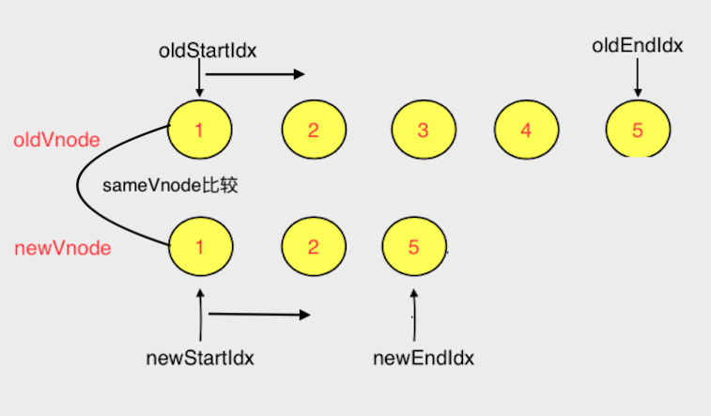
1: 旧头-新头 oldStartVnode newStartVnode
如果符合sameVnode ,那么接着进行patchVnode比较
并且新旧vnode都把指针往后移

Slide 30
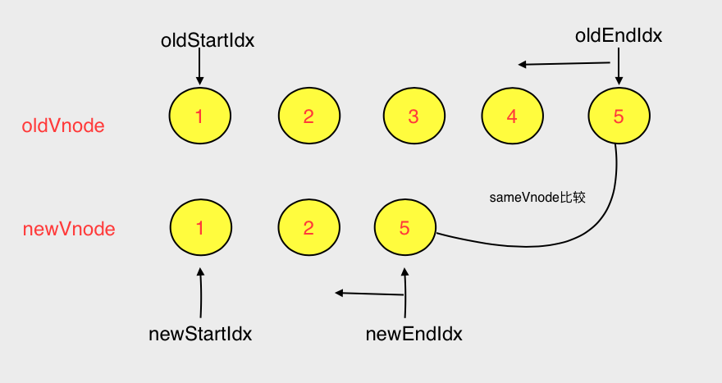
2: 旧尾-新尾 oldEndVnode newEndVnode
如果符合sameVnode ,那么接着进行patchVnode比较
并且新旧vnode都把指针往前移

Slide 31
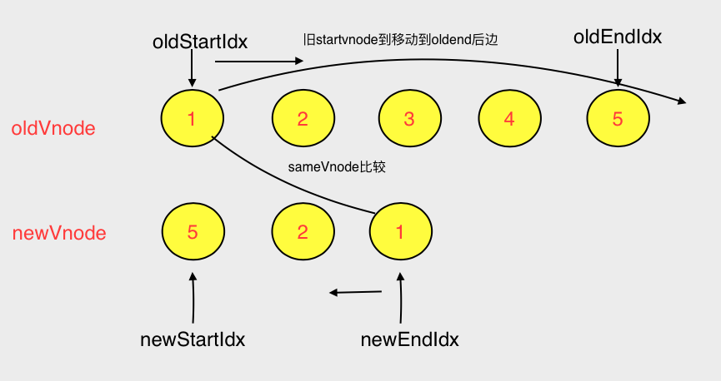
3: 旧头-新尾 oldEndVnode newEndVnode
如果符合sameVnode ,那么接着进行patchVnode比较，也说明oldStartVnode.el跑到oldEndVnode.el的后边了。把这个元素oldStartVnode.el移动到oldEndVnode.el后边的位置。oldVnode指针往后移，newVnode往前移

Slide 32
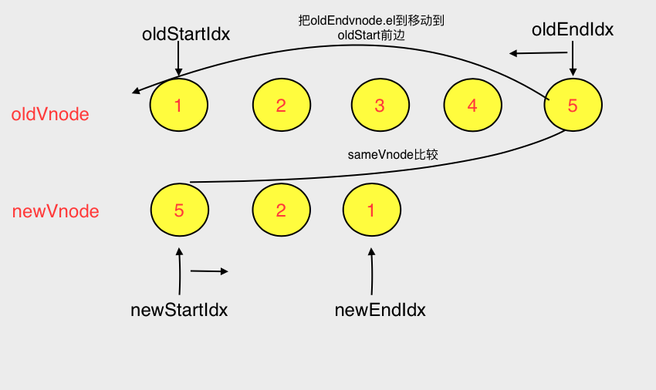
4: 旧尾-新头 oldEndVnode newStartVnode
如果符合sameVnode ,那么接着进行patchVnode比较，也说明oldEndVnode.el跑到了oldStartVnode.el的前边”因此把oldEndVnode.el移动到oldStartVnode.el的前面
oldVnode指针往前移，newVnode往后移

Slide 33
两两对比之后还是不满足的情况下，该怎么办？
基于之前说的原则3:尽可能的复用现有节点
为了复用现在的新vnode节点，我们对还没有比较过的旧的vnode列表（oldstart-oldend直接的节点）建立一个map映射表，方便我们在新vnode节点（还没有对比过newStart-newEnd中间）里查找对应的可以复用的节点。

Slide 34
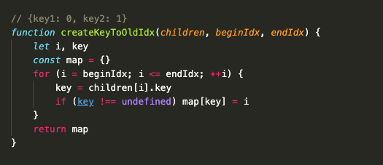
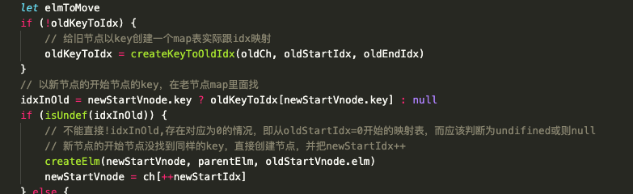

Slide 35
1: 如果在newstartvnode里面没有在映射表里面找到值，或者是找到了值，但是进行sameVnode
的时候失败了，说明没有在新vnode找到可以复用的点，那么只能在oldStartVnode.elm的前边创建一个节点newstartvnode.elm。并且把newVnode指针往后移
2：如果找到值并且匹配sameVnode成功，复用这个节点
比对patchvnode,直接把节点复用对应找到 elmtomove 插入到oldStartVnode.elm前边，
并且把 oldCh[idxInOld] = undefined 设置为空，已经比对过这个值，避免重复比对，newStartVnode指针往后移动

Slide 36
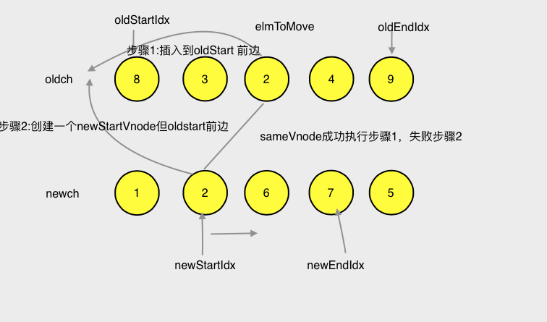

Slide 37
新旧指针往中间靠拢，循环过程结束
1: oldStartIdx > oldEndIdx
老节点比对完了，但是新节点还有节点，需要把新节点全部加进来
2: newStartIdx > newEndIdx
新节点比对完，但老节点还有多余的节点。需要删除掉

Slide 38
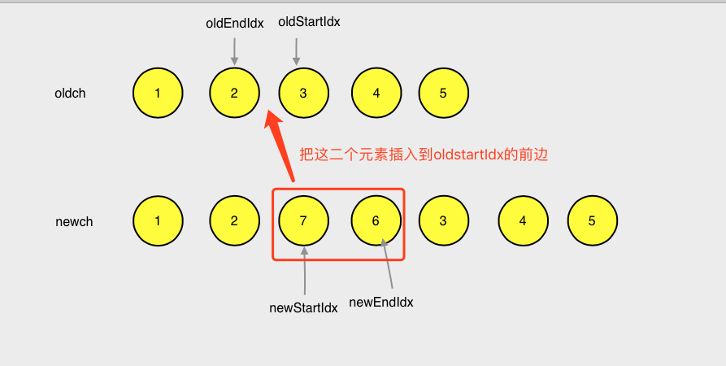

Slide 39
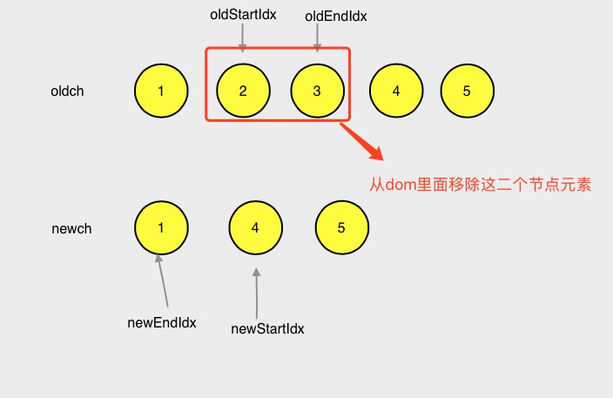

Slide 40
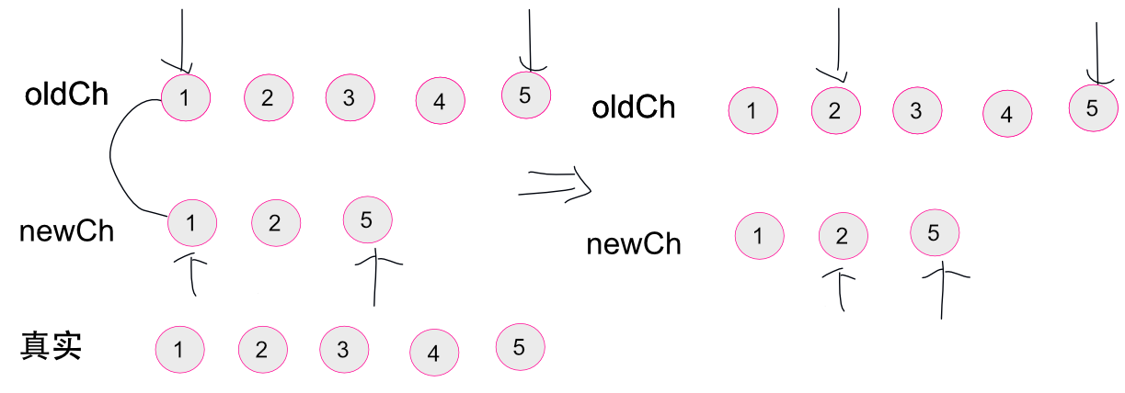
下面举几个例子，画出diff完整的过程
示例1: oldCh 类似 1 2 3 4 5 newCh 类似这样 1 2 5
1.1 第一次比对头和头符合两两比较的第一种情况。往后移动，

Slide 41
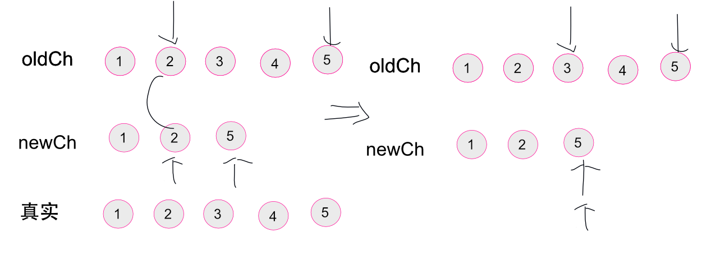
1.2 第二次比对头和头符合两两比较的第一种情况。往后移动，

Slide 42
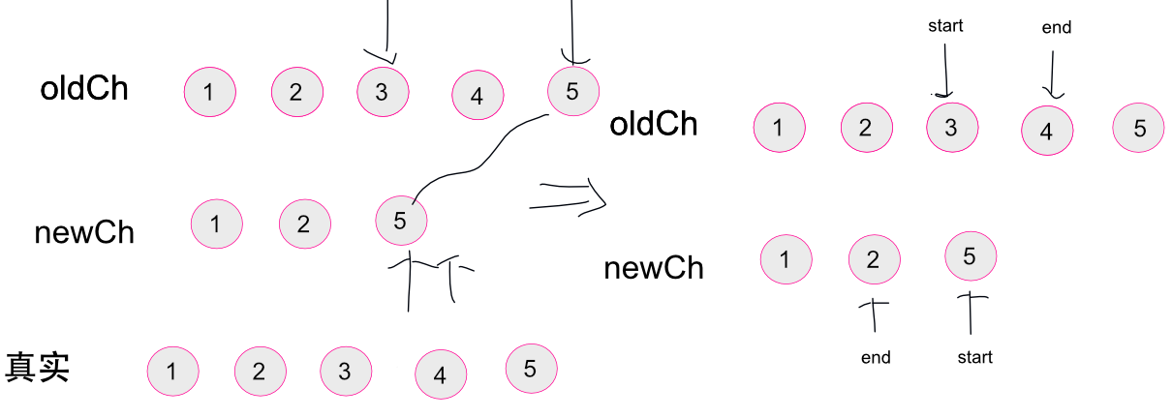
1.3 第三次比对尾和尾符合两两比较的第二种情况。尾部指针往前移动，

Slide 43
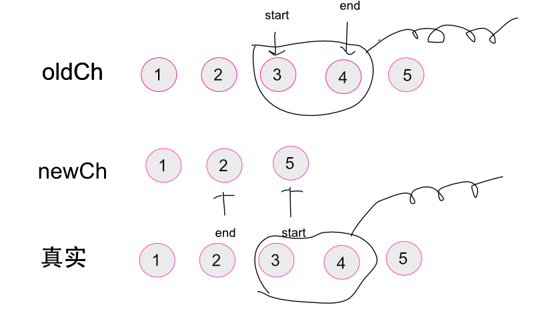
1.4 第四次循环体结束，newCh (end<start,oldCh元素多余进行移除)

Slide 44
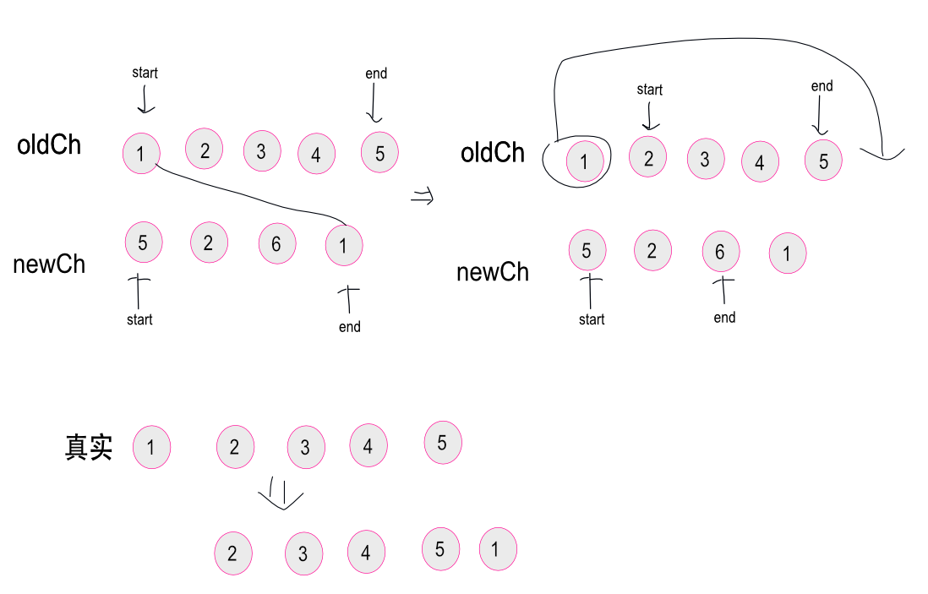
示例2: oldCh 类似 1 2 3 4 5 newCh 类似这样 5 2 6 1
2.1 第一次比对头和尾符合两两比较的第三种情况。移动指针，把start移动到end的后边

Slide 45
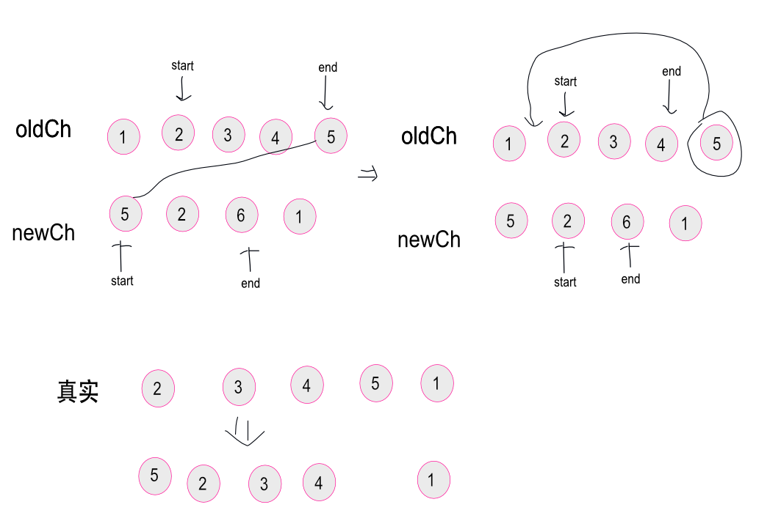
2.2 第二次比对尾和头符合两两比较的第四种情况,移动指针，把end移动到start前边

Slide 46
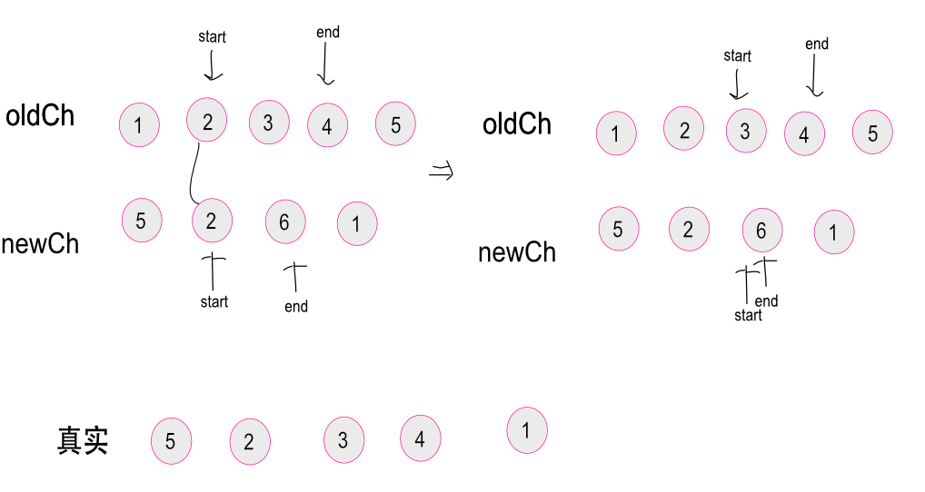
2.3 第三次比对头和头符合两两比较的第一种情况。

Slide 47
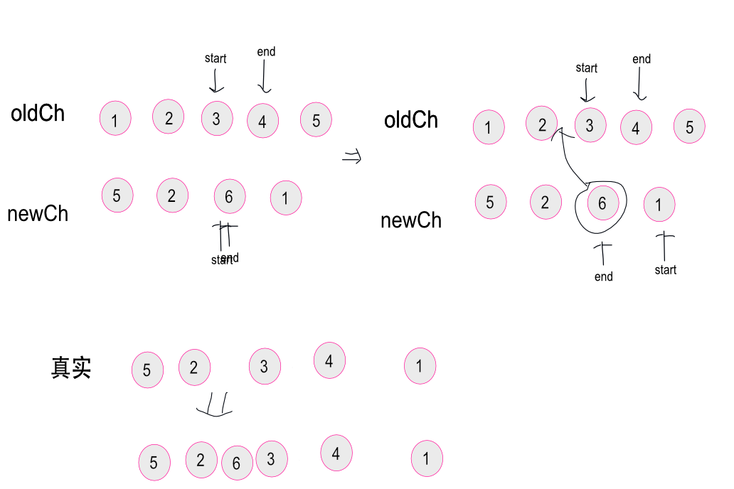
2.4 第三次比对不符合两两比较的情况。在旧的start-end建立映射，还是没有找到，把newstart插入到start前边

Slide 48
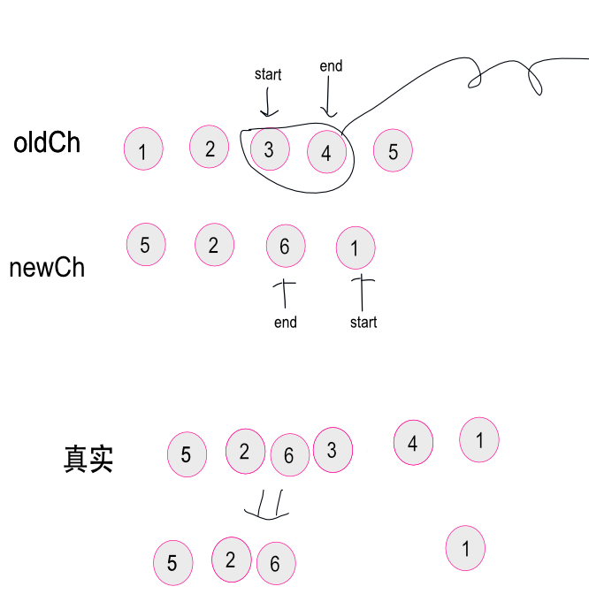
2.5，循环结束，new(start<end).删除old (start-end)

Slide 49
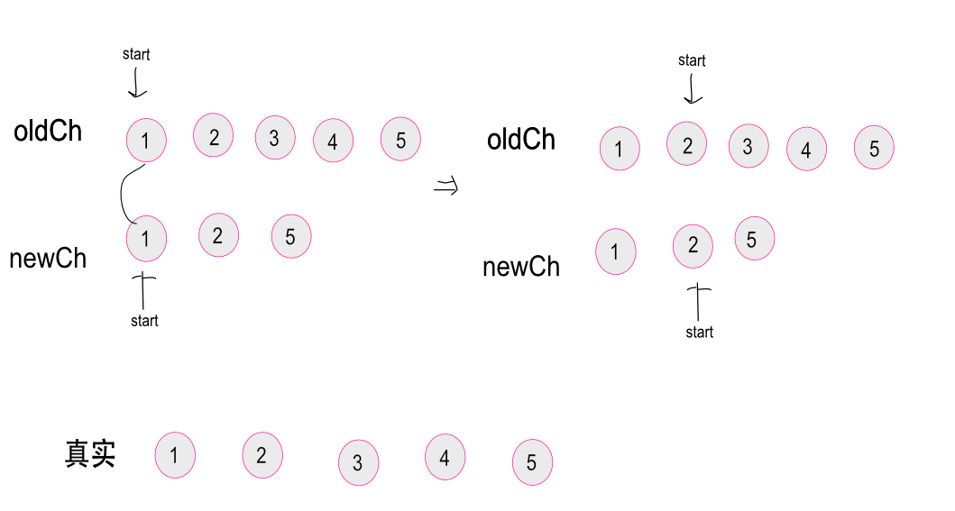
之前遗留了一个问题，为什么需要二端比较，我们可以通过示例来理解下，以我们之前的示列1为准，类似的对比思路只是指针变成了一个，3.1 头和头 第一种

Slide 50
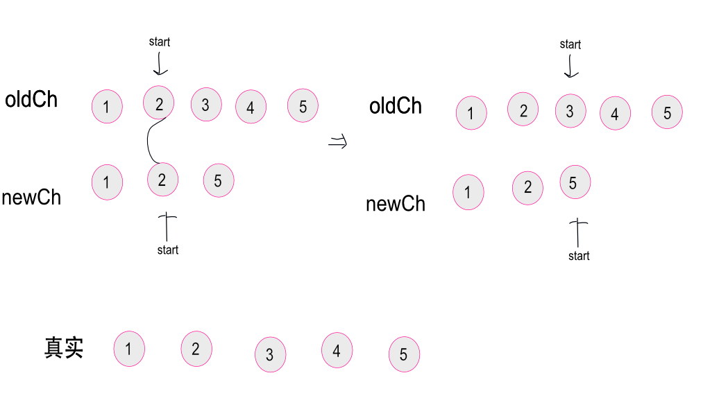
3.2 头和头 第一种

Slide 51
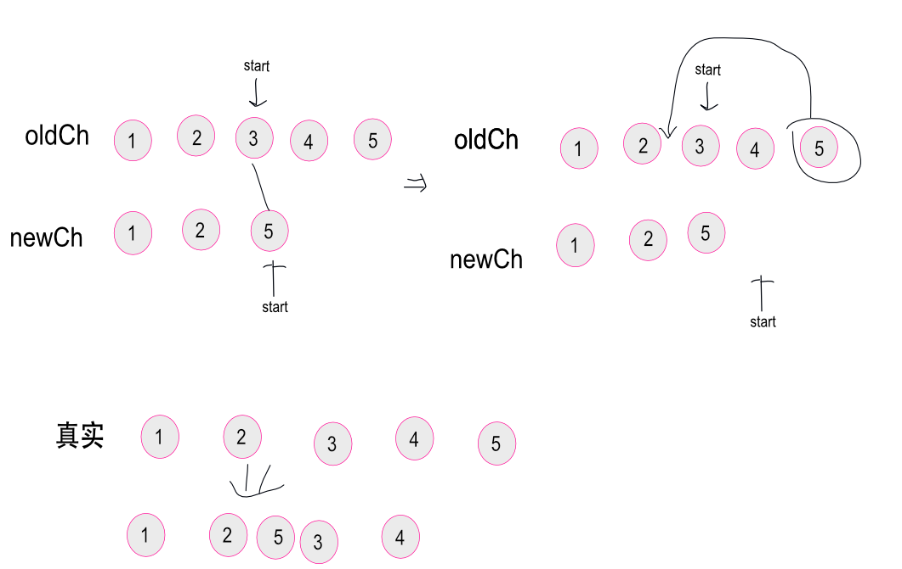
3.3 不匹配，旧old map，找到一个匹配的移动到old

Slide 52
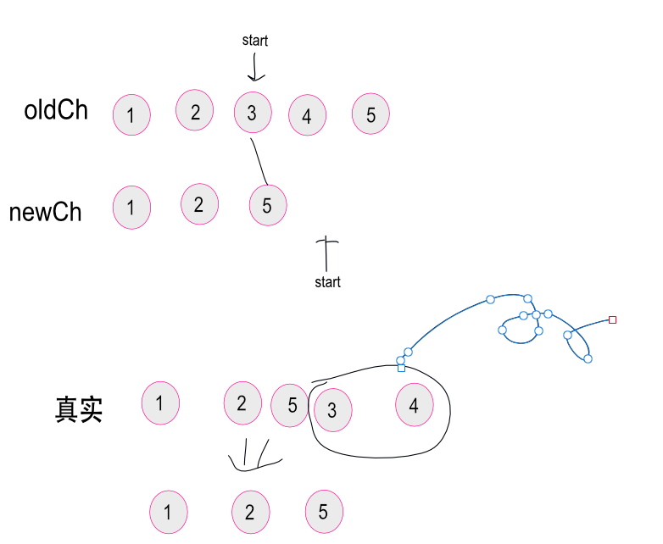
3.4 newch结束了，那么说明oldCh有多余，这个时候需要移除多余的元素，这里的移除跟之前的不一样， 之前的是移除oldch(start-end),现在是直接把真实dom的后面多余的元素移除掉，

Slide 53
可以看到的是对于示例1的变形示例3采用单向指针对比的情况下，需要额外再多移动下dom,具体的其他情况下，也可以直接画图体验一下，二端对比实际上可以减少 dom的实际操作次数

Slide 54
感谢欣赏

